Slide 1
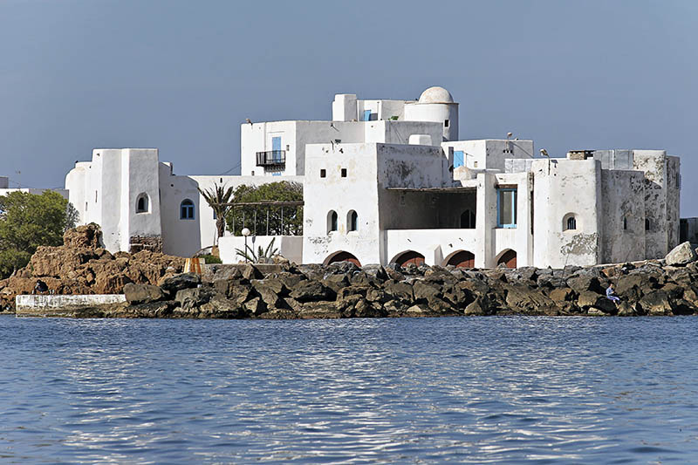
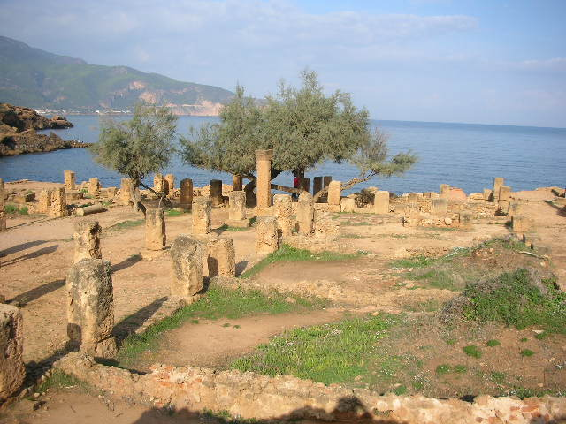
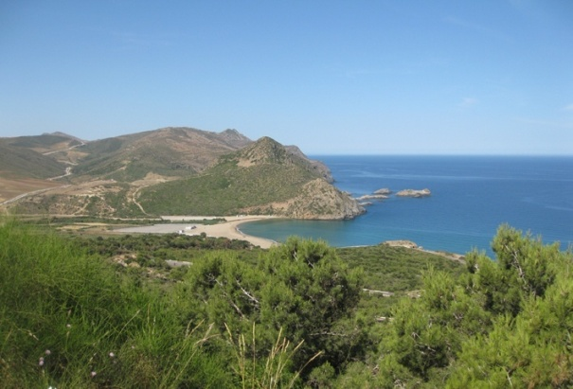
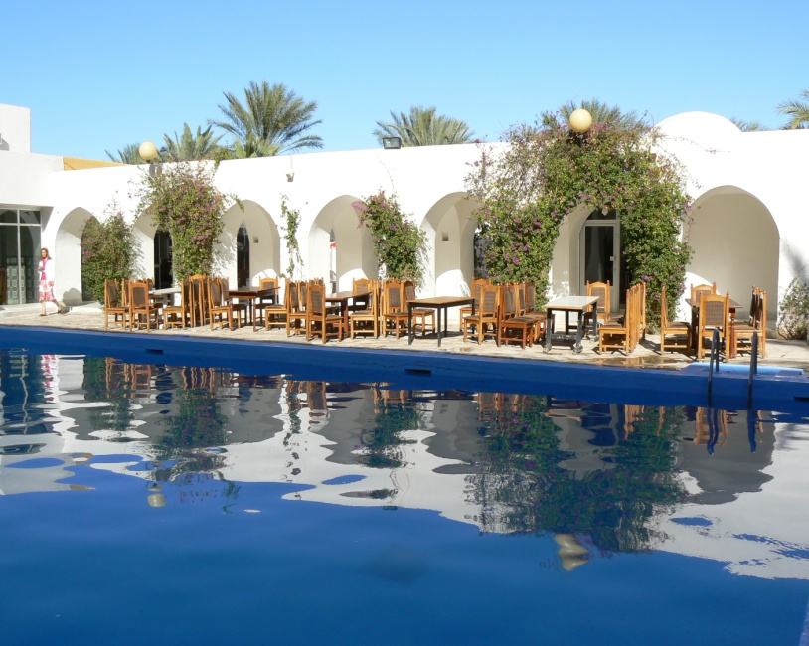
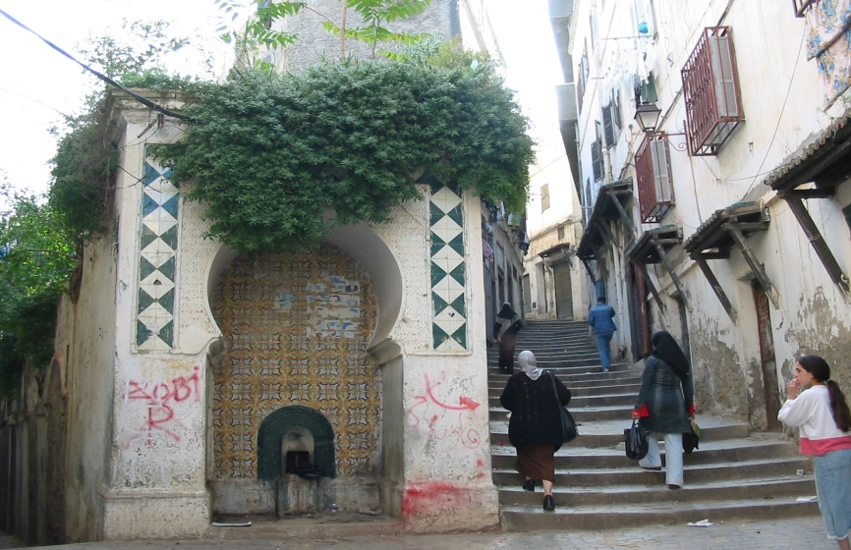
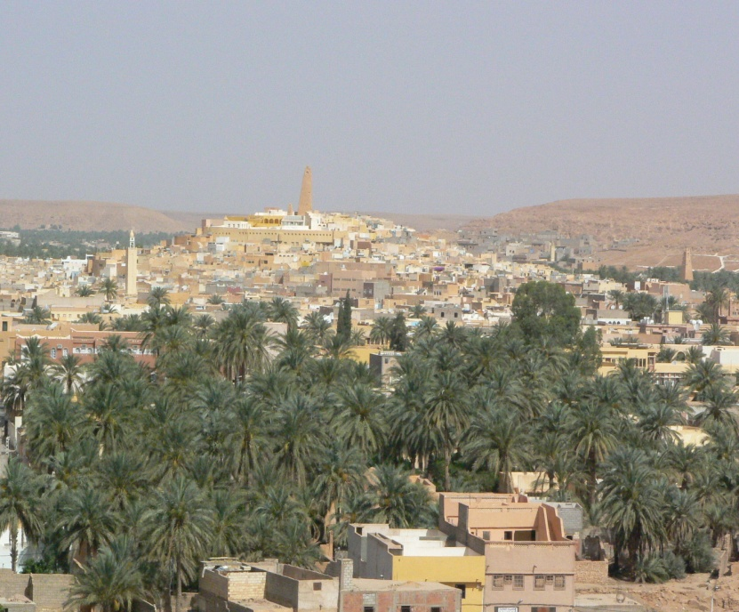
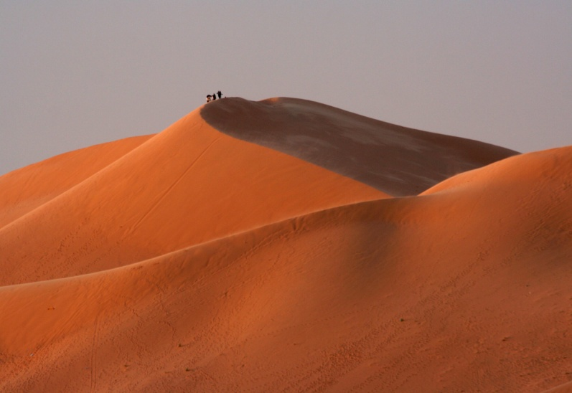
وزارة التهيئـة العمرانية والسياحــة الصناعة التقليدية
الجمهوريـة الجزائريـة الديمقراطيـة الشعبيـة
LeTourisme,
Etat des lieux et
Stratégie de développement.
Direction Générale du tourisme Avril 2017
Notes:
21/04/2017
1
21/04/2017
1
21/04/2017
1

Slide 2
Sommaire:
Introduction
État des lieux du tourisme en Algérie
Forces et faiblesses de la « Destination Algérie »
La relance tourisme en Algérie ; Quelle stratégie ?
Les objectifs et perspectives
Les grands chantiers
Conclusion

Slide 3
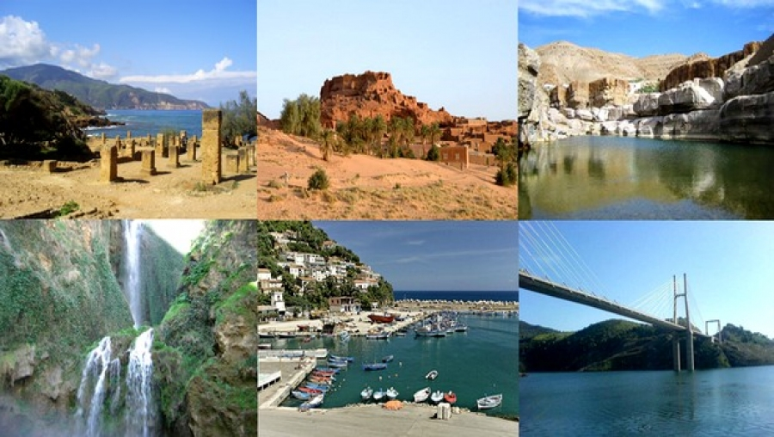
introduction

Slide 4
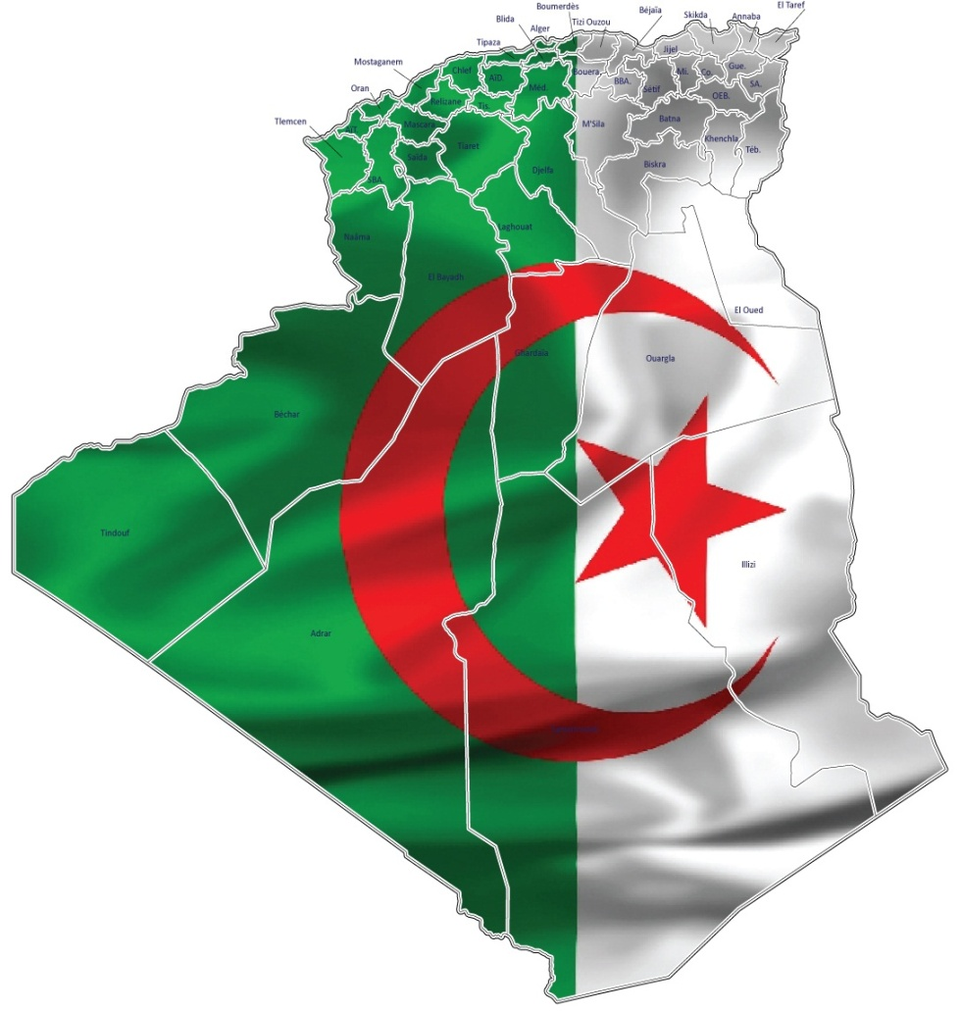
L’Algérie est aujourd’hui dotée d’un instrument national d’Aménagement du Territoire, dans le cadre du développement durable, à travers l’approbation de son Schéma National d’Aménagement du Territoire SNAT 2030
Il constitue ainsi l’acte par lequel l’Etat affiche pour tous les acteurs, pour tous les secteurs et les collectivités locales son projet territorial à l’horizon 2030.

Slide 5
Le programme du gouvernement a inscrit le tourisme et l’artisanat comme secteurs moteurs de l’économie nationale hors hydrocarbures au même titre que:
L’agriculture,
L’industrie,
Les services,
L’économie du savoir.

Slide 6
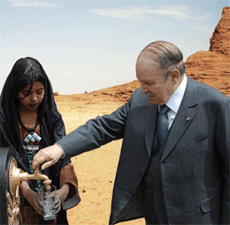
A travers l’adoption par le gouvernement en 2008 du schéma directeur de l’aménagement touristique SDAT 2030, qui représente le cadre stratégique de la mise en tourisme en Algérie.
Cadre stratégique et volonté politique
LA VOLONTE POLITIQUE CLAIREMENT AFFICHEE PAR L'ETAT,

Slide 7
Etat des lieux du secteur

Slide 8
Situation actuelle du tourisme en Algérie
7
1
L’investissement
Destination touristique
TOURISME
6
2
Le foncier touristique
Flux touristique
5
Situation économique
3
Le portefeuille hôtelier existant
4
La composante humaine
Notes:
Le tourisme mondial est le moteur de l’économie mondiale par ses impacts physiques et financiers
Introduction : Les déterminants du tourisme
La résilience
L’investissement
La qualité des services ( formation etc.)
La préservation des atouts touristiques

Slide 9
1- La destination touristique
Le manque de visibilité de l’image de la
« Destination Algérie »
L’Algérie a été classée par l’organisation mondiale du tourisme (OMT) 4ème ( en 2013) puis 5ème ( en 2014) pays africain ayant accueilli le plus de touristes,
Participation annuelle de l’ONT à 12 salons et foires internationales du tourisme
L’organisation d’un salon international du tourisme et des voyages (SITEV) une fois par an
Agrément de 2041 agences de tourisme et de voyages

Slide 10
2- flux touristique (entrées en l’Algérie) durant les Quatre (04) dernières années:
Entrées en Algérie
Flux (millions) | Année
2,73 | 2013
2,30 | 2014
1,7 | 2015
2.03 | 2016
Le nombre d’entrée en Algérie a connu une augmentation depuis l’année 2000, puis a commencé à diminuer à compter de l’année 2013

Slide 11
3-1 Le parc hôtelier : Composante
Constitué de 107 420 lits répartis sur 1231 structures, dont:
65 établissements hôtelier relevant du secteur public, d’une , capacité de 18 163 lits et qui font l’objet d’une opération de réhabilitation et de modernisation
1 098 établissements hôtelier relevant du secteur privé, d’une capacité de 82 972 lits
54 établissements hôtelier appartenant aux collectivités locales d’une capacité de 3 134 lits
14 établissements hôtelier rentrant dans le cadre de partenariats étrangers , d’une capacité de 3 051lits

Slide 12
3-2 Le parc hôtelier : Répartition géographique
Parmi les 1231 structures d’une capacité de 107 420 lits:
43 hôtels et gites de montagne renfermant 1 825 lits
899 établissements hôteliers urbains avec 68 063 lits
43 établissements thermaux dégageant
4 588 lits
211 structures balnéaires dégageant
28 370 lits
60 établissements type saharien d’une capacité de 4 547 lits

Slide 13
3-3 Le parc hôtelier : Classification
Sur les 1231 structures 643 sont classés comme suit:
196 hôtels de catégorie unique renfermant
9 381 lits, soit 16.3%
17 hôtels de 4 et 5 étoiles renfermant 6 042 lits soit 1%
21 hôtels classés autres renfermant 687 lits soit 1.71%
91 structures de 2 à 3 étoiles offrant
11 201 lits soit 7.4%
321 structures sans étoiles à 1 étoile renfermant 1 825 lits soit 26.7%

Slide 14
4- La composante humaine et la formation dans le tourisme
261 000 agents activent dans le domaine du tourisme, (Hôtels, Cafés et restaurants) et 810 000 dans le domaine de l’artisanat, soit un total de plus de 1 million d’actifs
04 établissements de formation sous tutelle
( ENST- ITHT-ESHRA)
08 instituts spécialisés dans le tourisme et l’hôtèlerie sous tutelle du ministère de l’enseignement et la formation professionnelles
60 écoles et centres de formation privés dans le tourisme

Slide 15
5- La situation économique du tourisme en Algérie
Participation à hauteur de 1,5 % du PIB depuis 2012
Enregistrement en 2014
d’une recette de 237 Milliards de DA
261 000 agents activent dans le domaine du tourisme en 2014, (Hôtels, Cafés et restaurants)
7 millions de nuitées enregistrées annuellement, ce qui équivaut à une occupation de 70 jours par an et par lit
84.7 milliards de DA, représentant le coût d’investissement public ( modernisation du parc hôtelier existant et aménagement du foncier touristique)
269 Milliards de DA représentant le coût d’investissement du secteur privé

Slide 16
6- La situation du foncier touristique et les instruments de planification et d’aménagement
Création et Classement de 225 zones d ’expansions touristiques (ZET) au niveau de 34 wilayas, d’une superficie globale de 56 472 Ha. 166 ZET sur le littoral, 36 les hauts Plateaux et 23 au Sud
Finalisation de 45 plans d’aménagement touristique (PAT) sur les 225 ZET, 138 PAT sont en cours d’études dont 23 en phase finale.
Démarrage des travaux de viabilisation et d’aménagement de 11 ZET dotées de crédits budgétaires
Proposition de Création et de classement de nouvelles pour diversification du produit touristique ( climatique et thermal). Etude en cours pour 183 ZET dont 31 dossiers sont finalisés

Slide 17
7- Situation de l’investissement touristique
Parmi les 1674 projets agrées d’une capacité de 216 000 lits, et un coût de d’investissement de 933 Milliards de DA, devant générer la création de 90 000 emplois et situés pour la plus part en dehors des zones d’expansion touristiques, il ressort :
566projets d’investissement sont en cours de réalisation, représentant 74 600 lits pour un coût d’investissement de 352 Milliards de DA et la création de 35 000 emplois
85 projets d’une capacité de 9 000 lits sont achevés, et un coût de d’investissement de 30 Milliards de DA, engendrant la création de 5 000 emplois

Slide 18
Synthèse : La situation du tourisme en Algérie, en chiffres
Entrées en 2016 de 2.03 millions et de 1.7 millions en 2015 soit une augmentation de 19.27%
Participation à hauteur de 1,5 % du PIB depuis 2012
Enregistrement d’une recette de 237 Milliards de DA
en 2014 (hôtels, cafés et restaurants)
261 000 agents activent dans le domaine du tourisme en 2014, (Hôtels, Cafés et restaurants)
Une moyenne de 7 millions de nuitées enregistrées annuellement
84.7 milliards de DA, représentant le coût d’investissement public ( modernisation du parc hôtelier existant et aménagement du foncier touristique)
269 Milliards de DA représentant le coût d’investissement du secteur privé

Slide 19
Forces et faiblesses de la « Destination Algérie »

Slide 20
Les principales composantes du tourisme
Attraits et atouts touristiques
Infrastructures de base
Tourisme
Structures d’hébergement
Stabilité, politique, et sécuritaire
Notes:
Le tourisme mondial est le moteur de l’économie mondiale par ses impacts physiques et financiers
Introduction : Les déterminants du tourisme
La résilience
L’investissement
La qualité des services ( formation etc.)
La préservation des atouts touristiques

Slide 21
Forces (Atouts) : potentialités naturelles et composantes touristiques
Patrimoine culturel, religieux et historique
Diverses Potentialités naturelles
Climat modéré
Image qualitative du tourisme Saharien à l’échelle internationale
POTENTIALITES NATURELLES
Bande côtière riche et variée, qualité écologique appréciable
Positionnement dans le bassin méditerranéen
classé 1ère destination touristique mondiale.
Proximité des marchés émetteurs
Sources thermales appréciables (282)
Notes:
Le tourisme mondial est le moteur de l’économie mondiale par ses impacts physiques et financiers
Introduction : Les déterminants du tourisme
La résilience
L’investissement
La qualité des services ( formation etc.)
La préservation des atouts touristiques

Slide 22
Forces (Atouts) : potentialités construites
Plusieurs ports
Autoroute Est-Ouest
Les barrages et transfert d’eau vers le sud
Présence de lignes de chemins de fer tramway et metro
LES GRANDES REALISATIONS
Stations de production d’électricité
Grandes métropoles urbaines
Modernisation et extension des aéroports
Stations de dessalement d’eaux de mer
Notes:
Le tourisme mondial est le moteur de l’économie mondiale par ses impacts physiques et financiers
Introduction : Les déterminants du tourisme
La résilience
L’investissement
La qualité des services ( formation etc.)
La préservation des atouts touristiques

Slide 23
Faiblesses (Freins) : obstacles pour le tourisme
Moyens de transport et de communication insuffisants
Absence de visibilité des produits et manque de services
Marketing insuffisant de la destination Algérie
Inefficacité des institutions et services bancaires
Insuffisance de structures d’accueil de standards international
FAIBLESSES
Manque de qualification des professionnels du tourisme
non utilisation des nouvelles technologies par les ATV
Sous utilisation des TIC
Notes:
Le tourisme mondial est le moteur de l’économie mondiale par ses impacts physiques et financiers
Introduction : Les déterminants du tourisme
La résilience
L’investissement
La qualité des services ( formation etc.)
La préservation des atouts touristiques

Slide 24
La relance du tourisme en Algérie; Quelle stratégie?

Slide 25
La mise en œuvre du SDAT-2030 repose principalement sur cinq (05) dynamiques
1
LE PLAN DESTINATION ALGÉRIE :
Valorisation de la nouvelle image de la Destination Algérie
LE PLAN QUALITE TOURISME ( PQT ) :
Une réponse volontaire et structurante pour l’offre touristique Algérienne
2
LE DEVELOPPEMENT DES POLES ET VILLAGES TOURISTIQUES D’EXCELLENCE : La promotion et l’encouragement de l’investissement touristique
3
4
LE PLAN PARTENARIAT PUBLIC – PRIVE (PPP)
Articuler la chaîne touristique
5
LE PLAN DE FINANCEMENT TOURISME (PFT)
Mobiliser le financement opérationnel

Slide 26
Ce schéma vise les objectifs suivants:
1
5
Promouvoir une économie alternative hors hydrocarbures
Valoriser l’image de la destination Algérie
2
Valoriser le patrimoine naturel, culturel, cultuel et historique
Influencer les grands équilibres et entrainer le autres secteurs
4
3
Combiner durablement la promotion du tourisme et l’environnement

Slide 27
Le SDAT -2030 a définit deux grandes priorités:
Priorité N°02
Priorité N°01
Tourisme international
Tourisme national
Notes:
21/04/2017
27
21/04/2017
27
21/04/2017
27
21/04/2017
27

Slide 28
Tourisme national
Détente et loisirs
Le balnéaire
Thermalisme, Cultuel, Montagne et Saharien
Notes:
21/04/2017
28
21/04/2017
28
21/04/2017
28
21/04/2017
28

Slide 29
Tourisme international
Culturel
Saharien
Affaires
Balnéaire haut de gamme
Notes:
21/04/2017
29
21/04/2017
29
21/04/2017
29
21/04/2017
29

Slide 30
Le SDAT 2030, préconise la mise en tourisme de l’Algérie à travers la structuration de Pôles Touristiques reconnus comme modèle par le marché touristique international. Ces pôles doivent permettre de structurer le territoire algérien de façon active pour façonner « l’image touristique de l’Algérie »
Le pôle touristique est une combinaison sur un espace géographique donné de projets touristiques de qualité (équipements d’hébergement et de loisirs) et d’activités touristiques et de circuits touristiques en synergie avec un projet de développement territorial

Slide 31
Tenant compte des potentialités et attractivité du territoire national, Sept (07) pôles ont ainsi été identifiés;
Trois (03) pôles au NORD
Deux (02) pôles au SUD
Deux (02) pôles au GRAND SUD

Slide 32
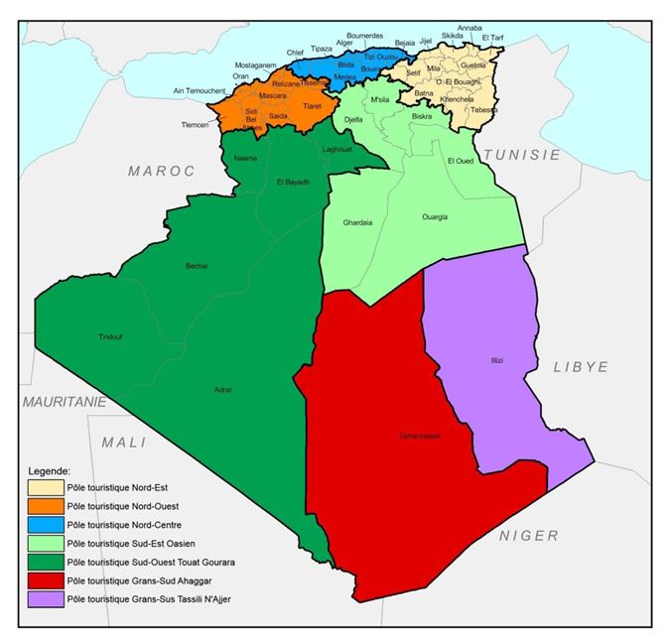
Les pôles touristiques
Pôle Nord Ouest
( 10 wilayas)
Pôle Nord Centre
( 10 wilayas)
Pôle Nord Est
( 14 wilayas)
Pôle Sud Ouest
( 06 wilayas)
Pôle Sud Est
( 06 wilayas)
Pôle Grand Sud
« TASSILI »
( 01 wilayas)
Pôle Grand Sud
« AHAGGAR »
( 01 wilayas

Slide 33
LES OBJECTIFS ET PERSPECTIVES A L’HORIZON 2030

Slide 34
LES OBJECTIFS ET PERSPECTIVES A L’HORIZON 2030
Création d’emplois
Construction de la destination Algérie
Promotion du tourisme interne
objectifs
Relèvement du niveau du PIB
Amélioration du niveau des professionnels et qualité de service
Augmentation des capacités d’hébergement
Notes:
Le tourisme mondial est le moteur de l’économie mondiale par ses impacts physiques et financiers
Introduction : Les déterminants du tourisme
La résilience
L’investissement
La qualité des services ( formation etc.)
La préservation des atouts touristiques

Slide 35
Les grands chantiers

Slide 36
Tourisme National
1
5
Réalisation de villages d’habitation légère touristique(VHLT)
et/ou Camping
Implication active des agences de tourisme et de voyage (ATV)
4
2
Renforcement de la promotion des destinations locales
Réduction du coût du transport aérien national
3
Ouverture à l’accès au prêt bancaire touristique pour financer les vacances

Slide 37
Tourisme international
5
1
Participations aux salons des marchés porteurs et potentiels
Facilitation de l’obtention des visas
4
2
Participation dynamique des représentations diplomatiques Algériennes à l’étranger, dans la promotion de l’image de l’Algérie
Ouverture de lignes aériennes selon les formules « Open sky » - « Low cost »
3
Réouverture et valorisation des circuits touristiques sahariens

Slide 38
Conclusion

Slide 39
La relance du tourisme et Algérie , nécessite :
1
5
La labellisation de l’image de la destination Algérie
La révision et l’adaptation du dispositif législatif et règlementaire
2
4
L’encouragement et la promotion du tourisme interne
Augmentation de la capacité d’accueil et amélioration de la qualité et professionnalisation des services
3
Faciliter l’accès au foncier et encourager l’investissement

Slide 40
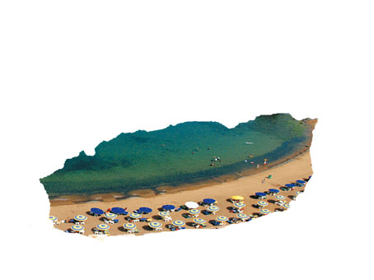
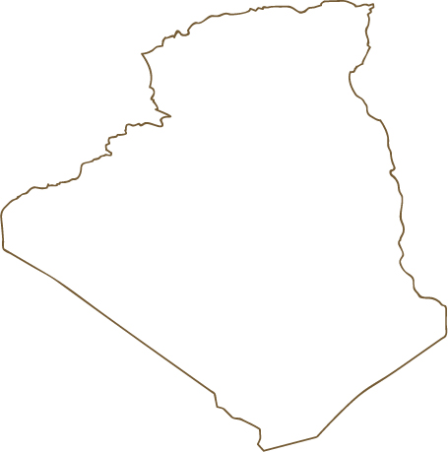
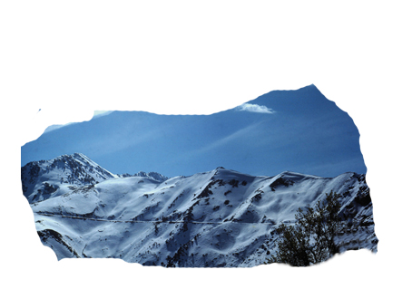
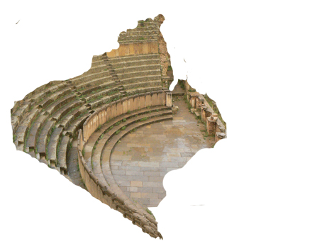
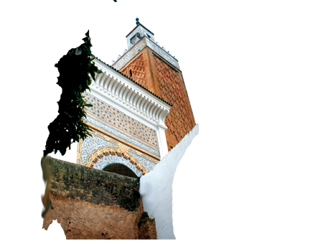
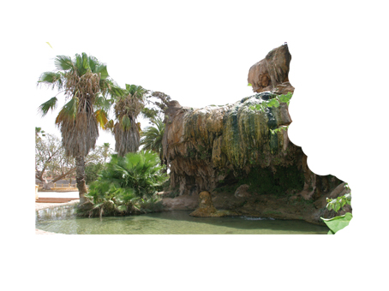
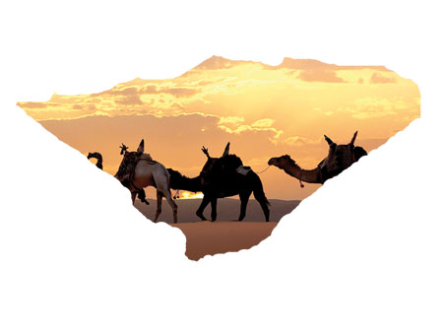
L’Algérie , un pays continent :
Il faut donc construire la « Destination Algérie »
avec un tourisme durable toute l’année.
Notes:
En Algérie, il faut exécuter le concept de résilience
Si les lumières s’éteignent quelques part, ce n’est pas toute la destination qui devient invisible….

Slide 41
Parcs nationaux

Slide 42
Parcs naturels, plus de 53 millions d’hectares
Les parcs nationaux sont répartis sur l’ensemble du pays.
Paradis des oiseaux migrateurs, l’Algérie compte 21 aires protégées et parcs naturels répartis sur l’ensemble du pays et totalisant plus de 53 millions d’hectares, dont la plus grande partie est située en zone désertique. Le Parc national du Tassili (Illizi) s’étend sur 8 millions d’hectares et l’on y trouve plusieurs espèces animales et végétales protégées :gazelle dorcas, cyprès de Duprez, acacia…
L’immense parc de l’Ahaggar (Tamanrasset) s’étend quant à lui sur quelque 45 millions d’hectares. On y trouve également le mouflon, la gazelle dorcas, mais aussi une variété végétale, l’olivier de Laperrine, ainsi que le tamaris.
Les autres parcs nationaux sont ceux d’El Kala (El Tarf), de Gouraya (Béjaia), de Taza (Jijel), de Théniet El Had (Tissemsilt), du Djurdjura (Bouira et Tizi-Ouzou), de Chréa (Blida, Médéa et Ain-Defla), de Tlemcen.
Parce qu’elles représentent un espace de prédilection pour l’hivernage de beaucoup d’oiseaux et en raison de leur richesse floristique floristique et faunistique, les zones humides d’El Kala (lacs Tonga et Oubeira ainsi que le lac des Oiseaux) sont classées et érigées en zones d’importance internationale par la convention Ramsar. Gazelles de Cuvier, outarde Houbara, cerf de Barbarie, chacal, hyène, singes magots, sitelles…évoluent dans ces espaces protégés que sont les réserves naturelles de la Macta (Mostaganem), de Mergueb, (M’sila), de Beni Salah (Guelma) et des Babors (Sétif).
Les îles de Rashgoun, dans la wilaya d’Ain Temouchent, les iles Habibas, dans la wilaya d’Oran et le djebel Aissa, dans la wilaya de Naàma, l’ile de la fourmi, où se reproduisent chaque année des phoques moines (près de Damous) constituent également des espaces écologiques dont la richesse commande la préservation. Leur classement en parc national ou réserve naturelle est retenu.
De vastes programmes d’aménagement, de reboisement ou de protection et de sauvegarde des espèces naturelles et animales sont mis en oeuvre. Ils imposent une réglementation, quelquefois précisée dès l’entrée. Leur accès est généralement gratuit mais il est des parcs où l’entrée est payante.

Slide 43
Tassili N’ajjer
Situé à environ 600 Km au nord-ouest de Tamanrasset, le Tassili N’ajjer ou Tassili Azguer, est un vaste plateau gréseux, d’aspect lunaire, d’une beauté grandioseLe Tassili N’ajjer,et le plus vaste musée d’art rupestre préhistorique au monde.
Plus de 15 000 dessins et gravures y racontent les climats, la faune et la vie humaine au Sahara de 6000 AC aux premiers siècle

Slide 44
Le Hoggar
Il est le premier site mondial de par la quantité des gravures et peintures rupestre .Ces célèbres traces d’une des première civilisation. Il est classé depuis 1982 patrimoine mondial par l’Unesco et réserve de l’Homme et de la biosphère depuis 1986.
Le Hoggar (du tamachek Alhaggar) est une chaîne de montagnes du Sahara central ;dans le sud de l’Algé.C’est un massif circulaire dominé par le plateau de l’Atakor (le crâne) , d’une altitude moyenne de 2000m,hérissé de pitons atteignant presque 3000m

Slide 45
Parc national du Djurdjura
Le Djurdjura est un massif dont le point culminant est Lalla Khdija ( 2308 mètres). Inscrit comme réserve de biosphère par l’UN ESC O, le parc, qui comprend d’épaisses forêts et un patrimoine floral (690 espèces végétales y sont recensées) et faunesque riche (singe magot, aigle botté , sanglier, hyène rayée, renard roux, faucon, héron cendré , sittèle kabyle…), est d’un attrait touristique indéniable.
La région est connue pour la fabrication de bijoux en argent et en corail, pour l’art de la poterie et pour son riche patrimoine immatériel.

Slide 46
Parc National de Theniet El- Had
616 3ha, situé à 3 km de la localité de Théniat El – Had, à la limite sud du grand massif de l’Ouarsenis et au centre de l’Atlas tellien. On peut découvrir de très belles forêts de cèdres, de belles montagnes, pour faire des randonnées, une faune très diversifiée constituée de : hérissons, lapins de garenne, lièvres, perdrix, chacals dorés, les genettes, les aigles colombe, faucons et alouettes …
A l’orée des grandes plaines du Sersou se dresse une majestueuse forêts comme pour signifier la limite du domaine méditerranéen.

Slide 47
Parc National de Chréa (wilaya de Blida)
Situé à 50 km d’Alger, au cœur du massif blidéen ,le parc national de Chréa s’étend sur une superficie de 26 000 ha .Il remarquable pour ses espèces floristiques et faunistique :singes mangot ,mésanges etc….
Le parc est connu surtout pour sa station de ski qui ne cesse encore de subjuguer les aventuriers locaux et étrangers.

Slide 48
Parc National de Gouraya : Le Cap Carbon
Massif de 530 hr constitué en 1992 en parc national, il prend place une aire géographique de 1000
hectares et accueille des richesses archéologiques, des sites historiques et des promontoires de vues incroyables comme le fort de Gouraya ,le pic des singes ,le cap Carbon et des falaises merveilleuses.

Slide 49
Parc National d’El kala (wilaya El Taref)
D’une superficie de 80.000 ha, il est composé d’une mosaïque d’écosystème particulière, caractérisée par des zones humides dont l’ensemble et la diversité de leurs composants, constituent un complexe considéré unique dans le bassin méditerranéen. À l’intérieur de ce parc sont situé deux des plus belles zones d’expansion touristique à savoir: Messida et Cap Rosa, ainsi que les lacs Oubeira (eau douce), lac Mellah (eau salée) et le lac Tonga ( eau soumâtre).
Le parc national a été créé le 23/07/1983 et a été classé le 17/12/1990 dans la catégorie du patrimoine national et culturel international et réserve de la biosphère par l’UNOSCO.

Slide 50
Parc National de TAZA
300 ha, situé dans la wilaya de Jijel, il représente des paysages d’une rare beauté, des forêts humides et des plages sablonneuses.
La corniche jijilienne avec ses grottes merveilleuses, ou on découvre des potentialités touristiques énormes de la région, des falaises, des gouffres, des côtes rocheuses.
On peut admirer le véritable trésor biologique typiquement algérien, la sittelle Kabyle, l’une des populations d’oiseaux la plus réduite au monde.

Slide 51
Parc National de BELZMA
Ce parc a été crée en 1984 et devenu fonctionnel au début de l’année 1992, d’une superficie de 7600 ha, situé dans la wilaya de Batna.
C’est un véritable sanctuaire de la nature, ses peuplements présentent un intérêt esthétique particulier, de très belles vallées profondes, des dalles rocheuses encastrées, une diversité de biotopes, une abondance de végétation et une grande variété d’animaux tels que: les lièvres, les lapins de garenne, les chacals…

Slide 52
CASBAH D’ALGER
Dans l’un des plus beaux sites maritimes de la Méditerranée, surplombant les ilots où un comptoir carthaginois fut installé dès le IVe siècle av. J.-C., la Casbah constitue un site unique de « Médina » ou ville islamique.

Slide 53
TIPASA
Sur les rives de la Méditerranée, Tipasa, ancien comptoir punique, fut occupé par Rome qui en ­constitue une base stratégique pour la conquête des royaumes mauritaniens. Le site comprend un ensemble unique de vestiges phéniciens, romains, paléochrétiens et byzantins, voisinant avec des monuments autochtones, tels le k’bar er roumia (tombeau de la chrétienne), grand mausolée royal de Maurétanie.

Slide 54
TIMGAD
Sur le versant nord des Aurès, Timgad fut créée « ex nihilo », en l’an 100 ap. J.-C. par l’empereur Trajan comme colonie militaire. Avec son enceinte carrée et son plan octogonal commandé par le « Cardo » et le « Decumanus », les deux voies perpendiculaires qui traversent la ville, c’est un exemple parfait d’urbanisme urbain.

Slide 55
DJEMILA
Djemila, ou Cuicul, avec son forum, ses temples et ses basiliques, ses arcs de triomphe et ses maisons, à 900mètres d’altitude, est un exemple remarquable d’urbanisme romain adapté à un site montagneux.

Slide 56
KALAÀ DES BENI HAMMAD
Dans un site montagneux d’une saisissante beauté,les ruines de la capitale des premiers émirs hamadites, fondée en 1007 et démantelée en 1152, nous restituent l’image d’une ville musulmane fortifiée. Sa mosquée, avec sa salle de prière de 13 nefs à 8 travées, est l’une des plus grandes d’Algérie

Slide 57
VALLÉE DU M’ZAB
Le paysage de la vallée du M’zab, créé au Xe siècle par les Ibadites autour de leur cinq ksour, ou villages fortifiés, semble être resté intact. Simple, fonctionnelle, et parfaitement adaptée à l’environnement, l’architecture y a été conçue pour la vie en communauté, tout en respectant les structures familiales.

Slide 58
TASSILI N’AJJER
Cet étrange paysage lunaire de grand intérêt géologique abrite l’un des plus importants ensembles d’art rupestre préhistorique du monde. Plus de 15 000 dessins et gravures permettent d’y suivre, depuis 6 000 à 8 000 ans av. J.-C. jusqu’aux premiers siècles de notre ère, les changements du climat, les migrations de la faune et l’évolution de la vie humaine aux confins du Sahara.

Slide 59
Thermalisme Les huit stations thermales les plus réputées

Slide 60
Hammam-Boughrara
Altitude : 282 m – Nature et thermalité des eaux : sulfatées et bicarbonatées. Sodiques à 45°. Indications thérapeutiques : rhumatologie, dermatologie et gynécologie (stérilité, cas d’excès d’acidité).

Slide 61
Hammam-Righa
Altitude : 520 m – Nature et thermalité des eaux : salines, sulfatées, calciques de 39° à 67°. Indications thérapeutiques : arthrites, affections rhumatismales, troubles nerveux, blessures et traumatismes.

Slide 62
Hammam-Guergour
Altitude : 880 m – Nature et thermalité des eaux : sulfatées, radioactives 43°. Une des sources les plus radioactives au monde.
Indications thérapeutiques : Rhumatisme, dermatoses et maladie de la circulation sanguine.

Slide 63
Hammam-Bouhadjar
Altitude : 153 m – Nature et thermalité des eaux : eaux riches en soufre, très sulfureuses et salines, sources alcalines de la variété bicarbonatée, sodique, ferrugineuse. Gri­ons de 24°, 63° et 72°.

Slide 64
Hammam Bou-Hanifia
Altitude : 600 m – Nature et thermalité des eaux : eaux chloro-bicarbonatées, fortement radioactives, de 40° à 70°.

Slide 65
Hammam-Mélouane
Altitude : 105 m – Nature et thermalité des eaux : ferrugineuses et chlorurées, sodiques, très peu calcaires, de 29° à 41°.

Slide 66
Hammam-Meskhoutine
Altitude : 546 m – Nature et thermalité des eaux : sources ferrugineuses, carbonatées, calciques de 74° à 98°.

Slide 67
Hammam-Essalihine
Altitude : 519 m – Nature et thermalité des eaux : eaux chlorurées, sodiques, sulfurées à 46°.
Indications thérapeutiques : rhumatismes, troubles des voies respiratoires, ORL, etc.

Slide 68
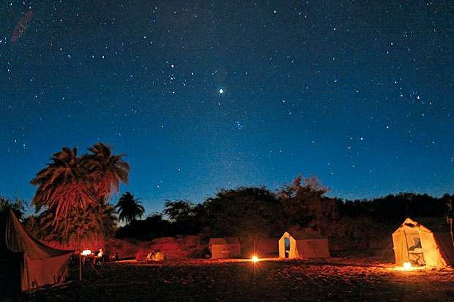
شكرا على كرم الاصغاء و المتابعة
Merci pour votre aimable attention

